Slide 1

第十五章
连接局域网、主干网和
虚拟局域网

Slide 2
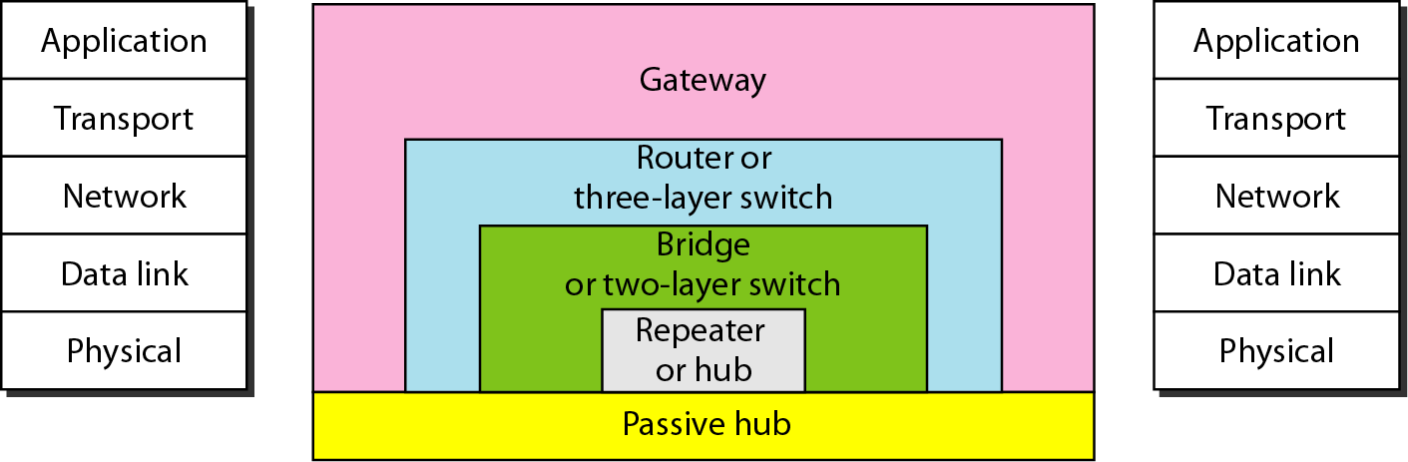
15.1 连接设备
根据设备在网络中工作所在的层可将连接设备分为 5 类：
无源集线器（Passive Hubs）
有源集线器（Active Hubs）
网桥（Bridges）、二层交换机（Two-Layer Switches）
路由器（Routers）、三层交换机（Three-Layer Switches）
网关（Gateways）
Figure 15.1 五类连接设备

Slide 3
无源集线器
无源集线器工作在物理层以下，只是连接器，连接来自不同分支的线路。
在星型拓扑中，无源集线器只是一个来自不同站点的信号冲突点，集线器是冲突点。

Slide 4
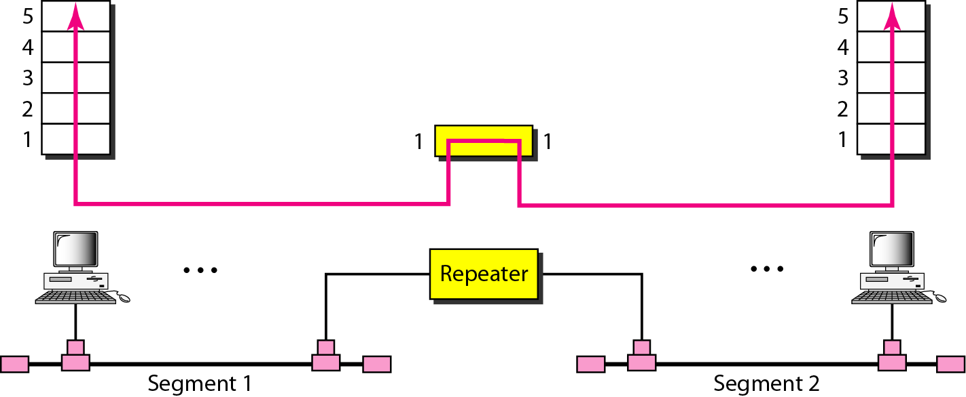
中继器
中继器是仅工作在物理层的设备，常用于星型结构，可多级级联。
中继器能够扩展局域网的物理长度，但不能连接采用不同协议的两个局域网，只能连接同一局域网的两个分段。
中继器对每帧进行转发，没有过滤能力。
中继器可重新生成原始的位模式，是再生器而不是放大器。
Figure 15.2 中继器

Slide 5
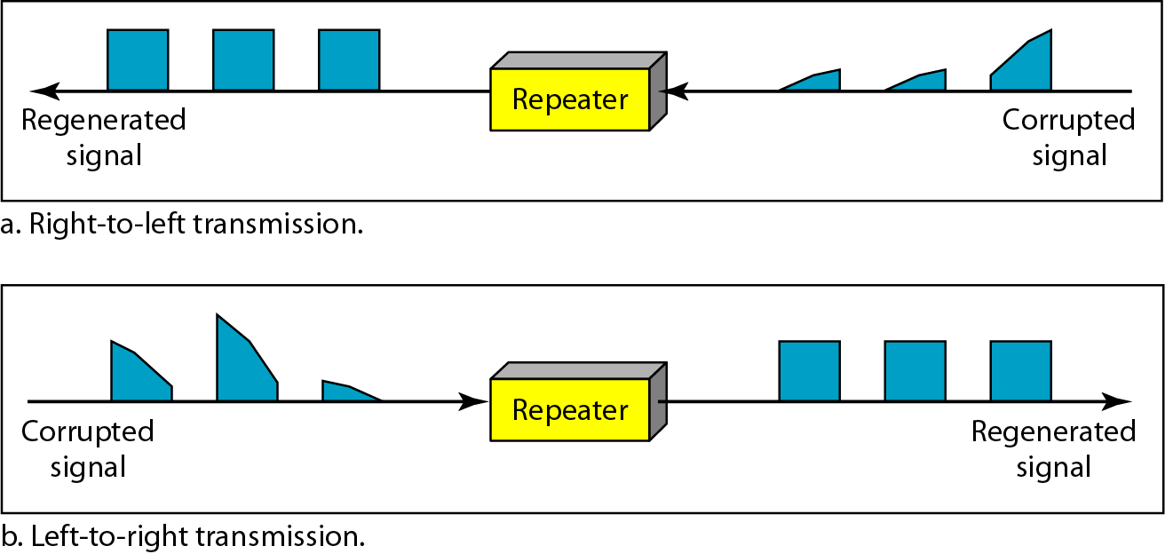
Figure 15.3 中继器的功能

Slide 6
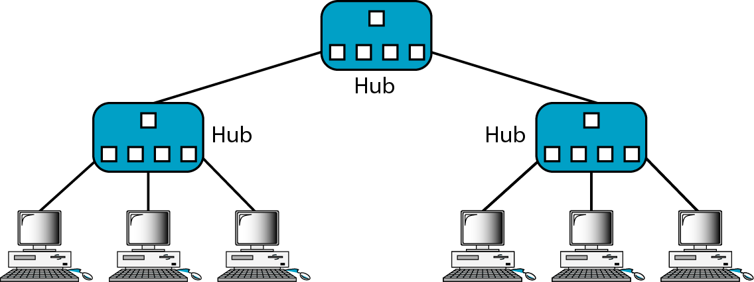
有源集线器
工作在物理层，功能与网线一样只是将数字信号发送到其它端口，并不能识别哪些数字信号是帧前同步码、帧定界符及网络层首部等。
是一个多端口的中继器，常用于星型拓扑，克服了10Base-T标准的100m距离限制，扩展了以太网覆盖的范围并增加了以太网中计算机的数量。
相连的集线器每个接口带宽必须相同。如果速率不一致，则工作在较低的数据速率，因为集线器接口不能缓存帧。
Figure 15.4 有源集线器的级联

Slide 7
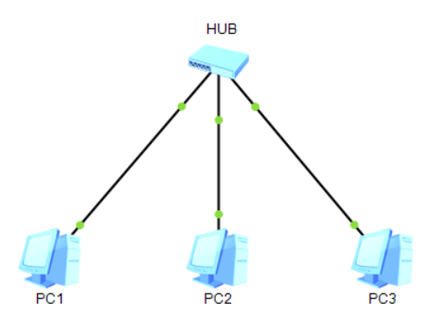
实验1 观察集线器
为各 PC 配置 IP 地址和子网掩码，观察并思考：
当 PC1 ping PC2 时在 PC2 处抓包，看到了什么现象？
当 PC1 ping PC2 时在 PC3 处抓包，看到了什么现象？为什么会有这样的现象？

Slide 8
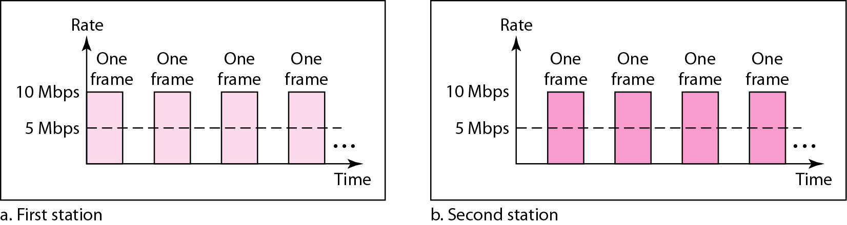
集线器组建的以太网中，无论数据帧的MAC地址是否是自己的，都能够捕获，因此以太网具有与生俱来的安全隐患。
集线器组建的以太网中计算机共享带宽，计算机数量越多，平均带宽就越低。
图13.14 带宽共享

Slide 9
广播域与冲突域
单播（Unicast）：在一个发送者和一个接收者之间通过网络进行的通信。
广播（Broadcast）：主机之间“一对所有”的通信模式，网络对其中每一台主机发出的信号都进行无条件复制并转发，所有主机都可以接收到所有信息（不管是否需要）。数据网络中的广播被限制在二层交换机的局域网范围内，禁止广播数据穿过路由器，防止广播数据影响大面积的主机。
广播域：能够接收广播帧的所有设备集合称为一个广播域。
冲突域：在同一网络上两个比特同时进行传输时会产生冲突，这样的区域称为冲突域。所有的共享介质环境都是冲突域。

Slide 10
冲突域
三个独立的冲突域
冲突域
冲突域
冲突域
一系
二系
三系
广播域
冲突域

Slide 11
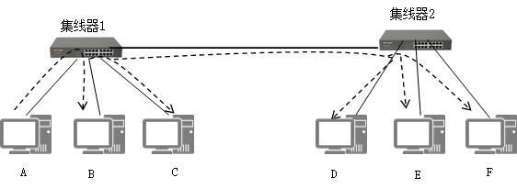
A向B发送帧，数字信号会通过集线器之间的网线发送到集线器2，导致D和E不能通信。在这种级联方式下，计算机数量增加后网络的利用率大大降低。

Slide 12
网桥
网桥工作在物理层和数据链路层。作为物理层设备时，重新生成收到的信号；作为数据链路层设备时，可以检查帧所包含的MAC地址，即具有过滤功能。网桥可实现帧的存储转发，但增加了时延。
网桥可连接不同的局域网，需考虑帧格式、最大数据长度、数据速率、发送位的顺序、安全、是否支持多媒体等特性。网桥的不同接口也可采用不同的带宽。

Slide 13
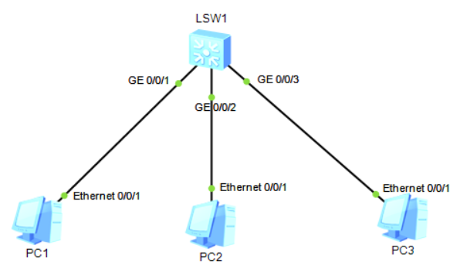
实验2 观察MAC地址表
使用命令display mac-address查看交换机的MAC地址表
思考：用PC1分别ping PC2和PC3之后交换机的MAC地址表会发生什么变化？

Slide 14
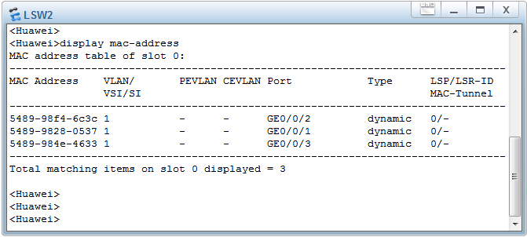
思考：用PC1 ping PC2时在PC3处能够抓到数据包吗？为什么会有这种现象？
Notes:
使用命令display mac-address aging-time查看交换机的MAC地址表老化时间，经过300秒后MAC地址表会被删除，这种机制有利于正确反映当前MAC地址与端口的映射关系，并减少查找时间。

Slide 15
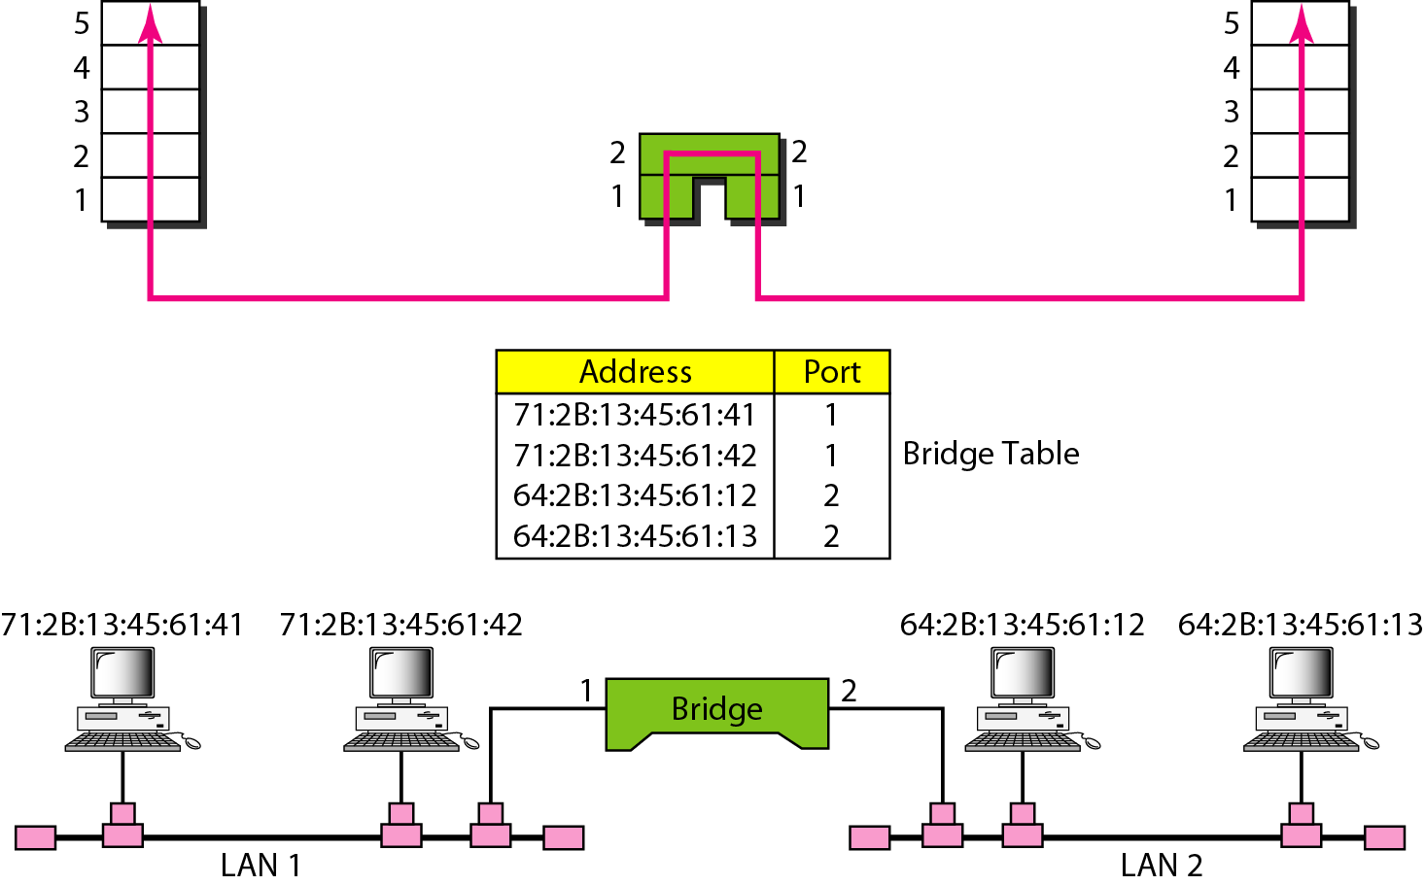
Figure 15.5 网桥连接两个局域网

Slide 16
网桥不改变帧中的MAC地址，具有用作过滤决策的表，检查帧的目的MAC地址并基于MAC地址转发。
网桥的每个接口是独立的冲突域，冲突域的数量增加，但冲突的概率降低。

Slide 17
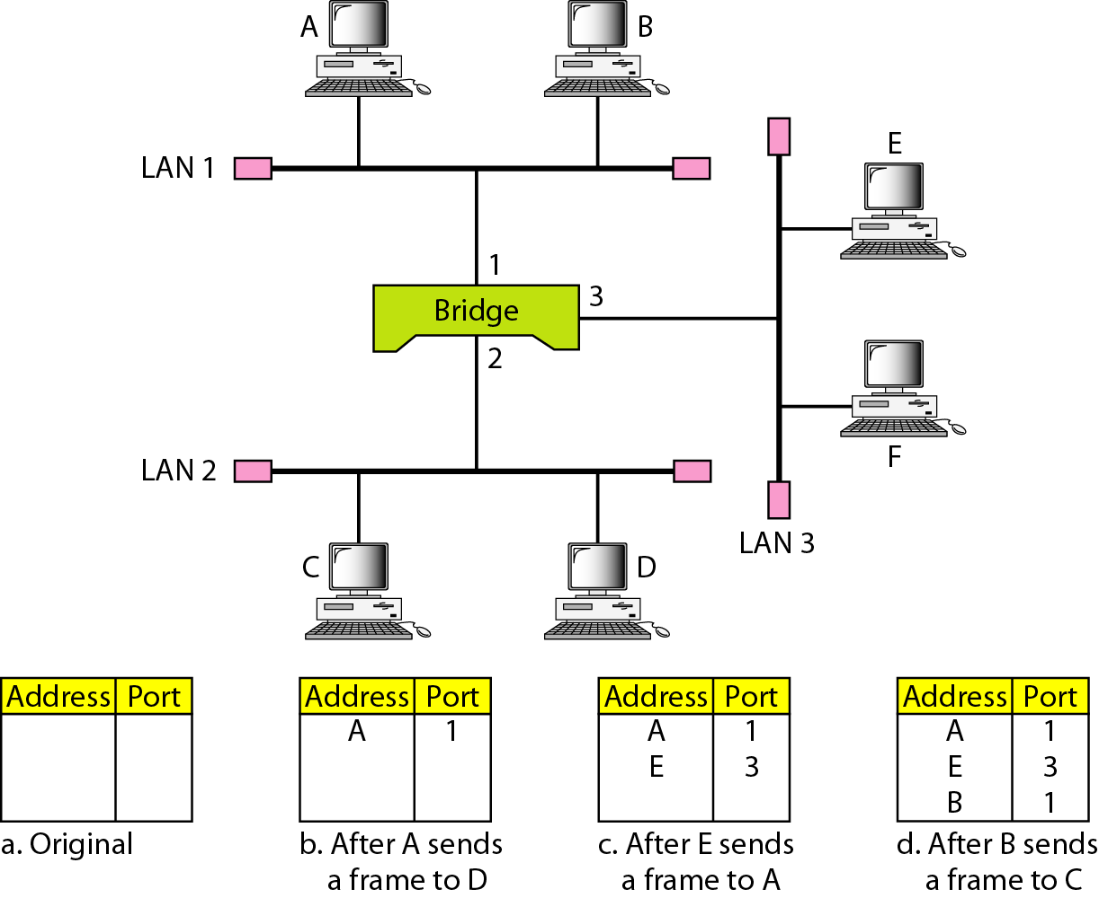
透明网桥（Transparent Bridge）
透明网桥是指站点完全意识不到桥的存在，IEEE 802.1d 规范了透明网桥的标准：
帧能从一个站点转发到另外一个站点
能够学习帧中的地址，自动建立转发表
避免形成循环（Loop）问题
Figure 15.6 学习型网桥和学习过程

Slide 18
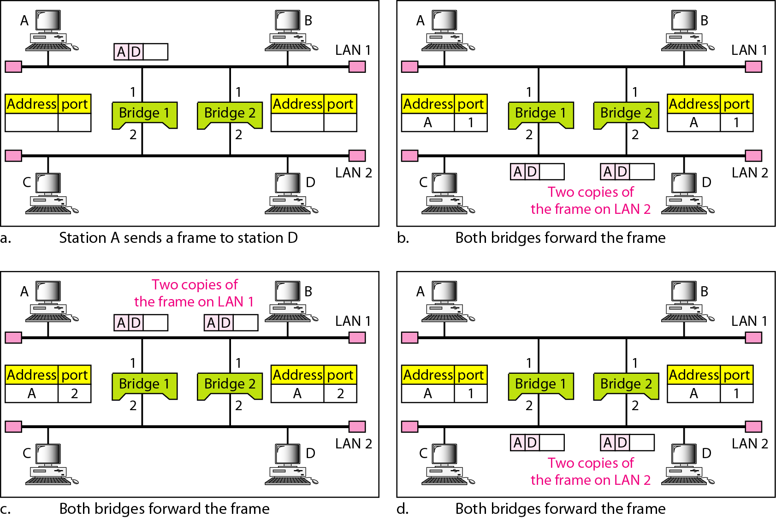
Figure 15.7 环路问题

Slide 19
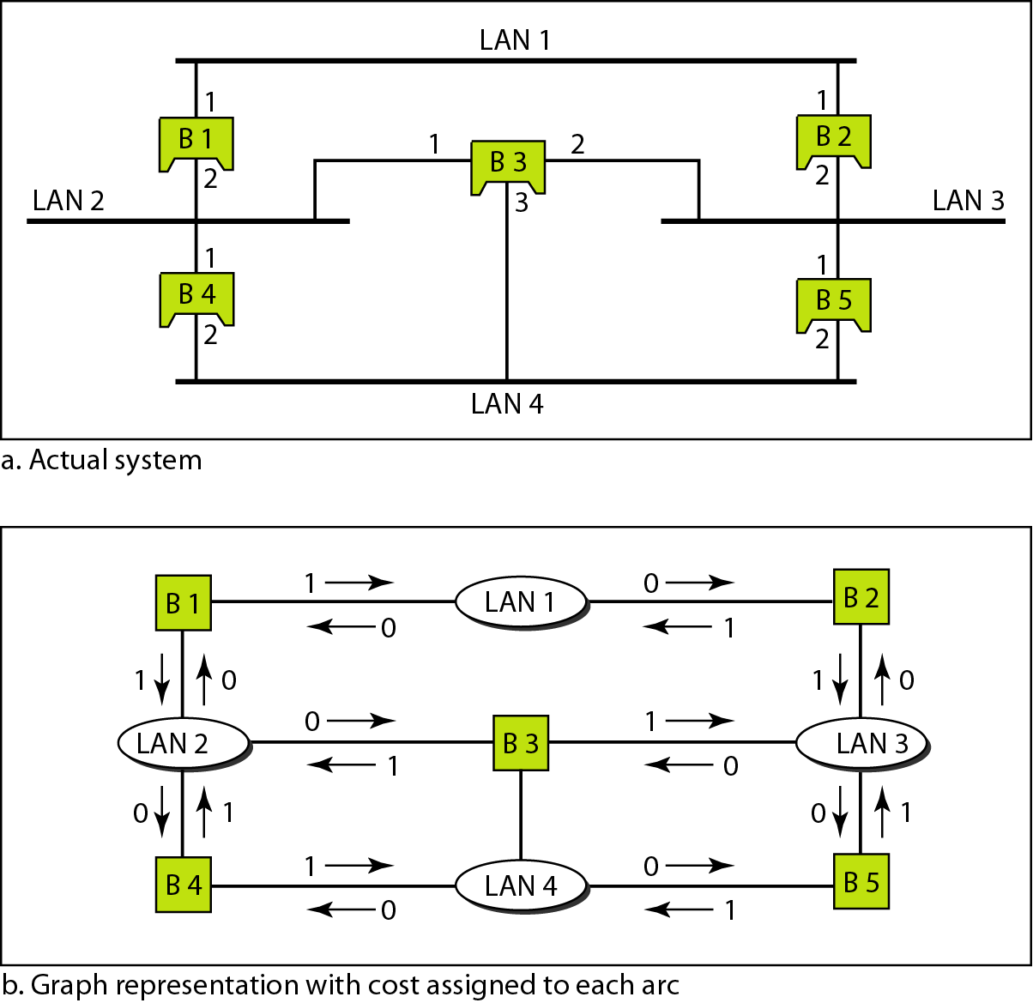
生成树（Spanning Tree）
生成树是一个没有循环路径的图，用于建立到达其它 LAN 的唯一路径。它基于某种度量（最小跳数、最小延迟、最短队列、最大带宽）选择最小代价。
Figure 15.8 网桥连接的LAN系统及图示

Slide 20
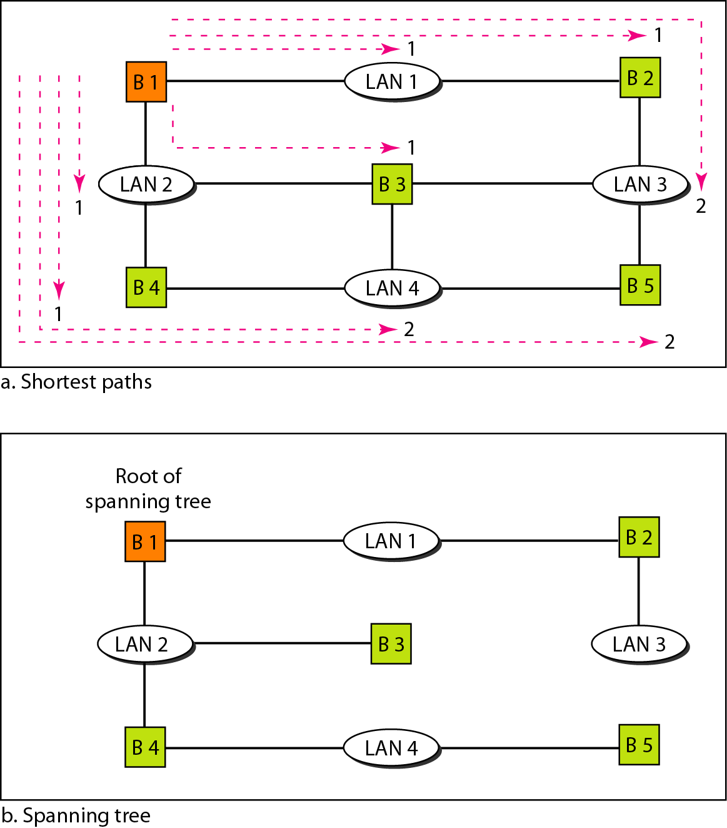
生成树算法
每个网桥广播其ID，选择最小ID的网桥作为根网桥；
找出从根网桥到其它网桥或LAN的最短路径；
最短路径组合生成最短的树；
标记转发端口和阻塞端口。
Figure 15.9 最短路径和生成树

Slide 21
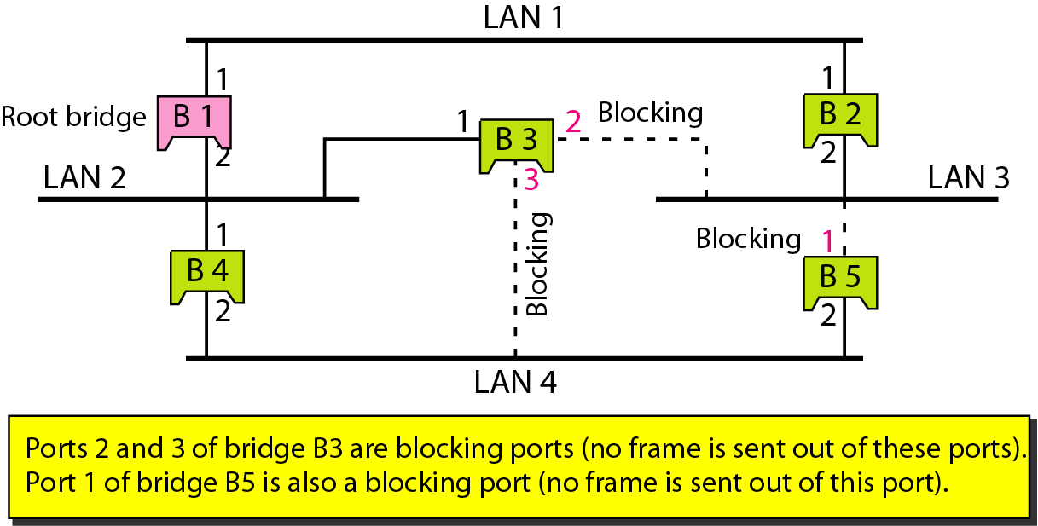
Figure 15.10 使用生成树算法后的转发端口和阻塞端口

Slide 22
网桥将不同端口连接的网络分隔成独立的冲突域，但网桥在收到一个广播数据帧时，会向所有端口转发这个广播帧，即所有端口处于同一个广播域中。
网桥的冲突域和广播域
网桥 1
网桥 2
冲突域
冲突域
冲突域
A
B
C
D
E
F

Slide 23
二层交换机
交换机包括二层和三层交换机。二层交换机可称为以太网交换机，也被称为数据链路层交换机，主要负责在数据链路层进行数据帧的转发。它是一个多端口并具有更好性能的网桥，可以像网桥一样基于收到帧的MAC地址做出过滤决策。二层交换机工作过程比网桥更加复杂，它有缓存区来保存帧并进行处理。
Notes:
从总线型局域网或集线器局域网转变为交换局域网，连接设备在软件或硬件上不需做任何修改。只要二层交换机有足够容量为所有连接设备服务，每个连接设备都具有相当于原来整个局域网容量的专用容量。

Slide 24
二层交换机的转发方式
存储转发式（Store-and-forward）
从输入线路上接收帧并缓存，通过转发表将其发到适当的输出线路上；
发送方和接收方之间存在延迟，但具有整体一致性。
直通式（Cut-through）
利用目的地址总是出现在MAC帧最前面的特点，交换机识别出目的地址后就将帧转发到适当的输出线路；
能够达到很高的吞吐量，但可能传播损坏帧（无法做CRC检查）。
无碎片转发（Fragment-Free switching）
首先检查是否满足最小帧长，如果不满足则认为该帧是碎片或假包，将其丢弃；如果满足则进行查找转发表并转发；
是介于存储转发和直通式之间的一种方式，在一定程度上可减少网络中的碎片数据包，提高网络传输的效率。

Slide 25
二层交换机 vs. 集线器
交换机每个端口独享带宽，而集线器共享带宽；
交换机根据MAC地址只转发到目标端口，比集线器广播式转发更安全；
交换机采用全双工通信，不再使用CSMA/CD协议，而集线器工作在半双工模式；
交换机使用存储转发技术，因此接口可工作在不同速率，而集线器接口速率需相同；
交换机可转发广播帧，集线器在传输数据时采用的是广播方式。

Slide 26
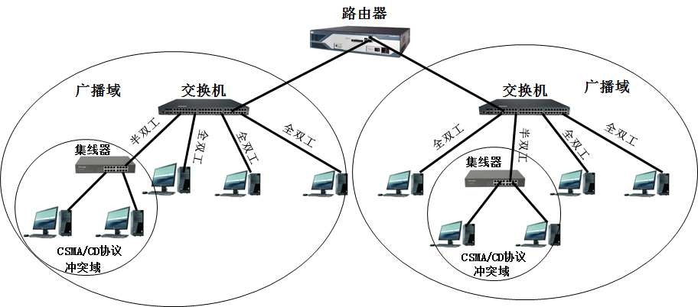
交换机的冲突域和广播域
集线器连接的设备处于同一个冲突域和广播域
交换机连接的设备处于不同的冲突域和同一个广播域
路由器隔离广播域

Slide 27
广播风暴（broadcast storm）
由于网络拓扑的设计和连接问题，或其他原因导致广播在网段内大量复制，传播数据帧，导致网络性能下降，甚至网络瘫痪，这就是广播风暴。广播风暴会占用大量网络带宽，导致正常业务不能运行，甚至彻底瘫痪。
广播风暴的产生有多种原因，如蠕虫病毒、交换机端口故障、网卡故障、链路冗余没有启用生成树协议、网线线序错误或受到干扰等。蠕虫病毒和ARP攻击是造成网络广播风暴最主要的原因。
广播风暴在一些使用集线器的网络中比较常见，最快捷的方法是集线器断电后重启，但彻底解决问题的办法是使用交换机，并划分VLAN、通过端口控制网络广播风暴。
Notes:
如今网络广播风暴已经很少见了，但在一些使用集线器的网络中仍然非常常见。解决网络广播风暴最快捷的方法是给集线器断电然后上电启动即可，但这只是治标不治本的方法，要彻底解决，最好使用交换机设备，并划分VLAN、通过端口控制网络广播风暴。

Slide 28
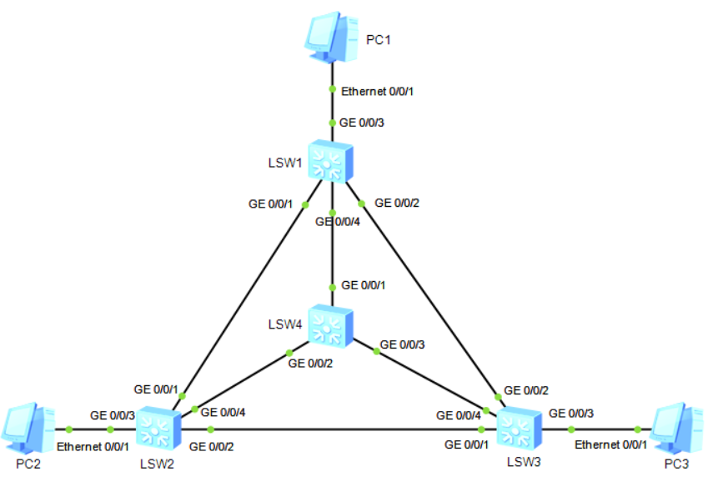
实验3 生成树协议
在交换机上运行display stp brief ，查看交换机端口状态并在不同的交换机端口抓包。
STP：生成树
RSTP：快速生成树
MSTP：多生成树

Slide 29
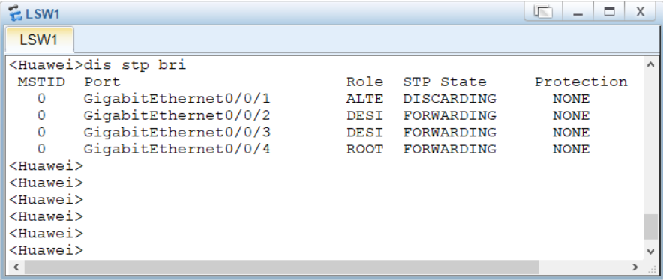
PC1 ping PC2之后，在交换机LSW1上运行display stp brief 命令，可以看出G0/0/1端口被堵塞，同时在LSW4的端口G0/0/1端口抓到数据包，说明PC1到PC2的通信是经由LSW4的。
Notes:
‌Root（根）‌：在STP中，每个VLAN都有一个根桥，它是STP计算过程中选出的主桥接器。连接到根桥的端口会显示为Root角色。
‌Designated（指定）‌：在每个网段（LAN segment）中，根据STP算法，会有一个被选为Designated端口的端口，该端口将参与转发数据。
‌Alternate（备用）‌：如果端口不是Designated端口，但它属于同一个网段的另一个端口，则该端口被称为Alternate端口。它通常不参与数据转发，但在Designated端口故障时，Alternate端口可以接管数据转发任务。
‌Blocking（阻塞）‌：某些端口可能被设置为阻塞状态，以防止网络环路。这些端口不参与数据转发，但保留着成为Active状态（参与数据转发的状态）的能力，以便在网络拓扑变化时快速适应。

Slide 30
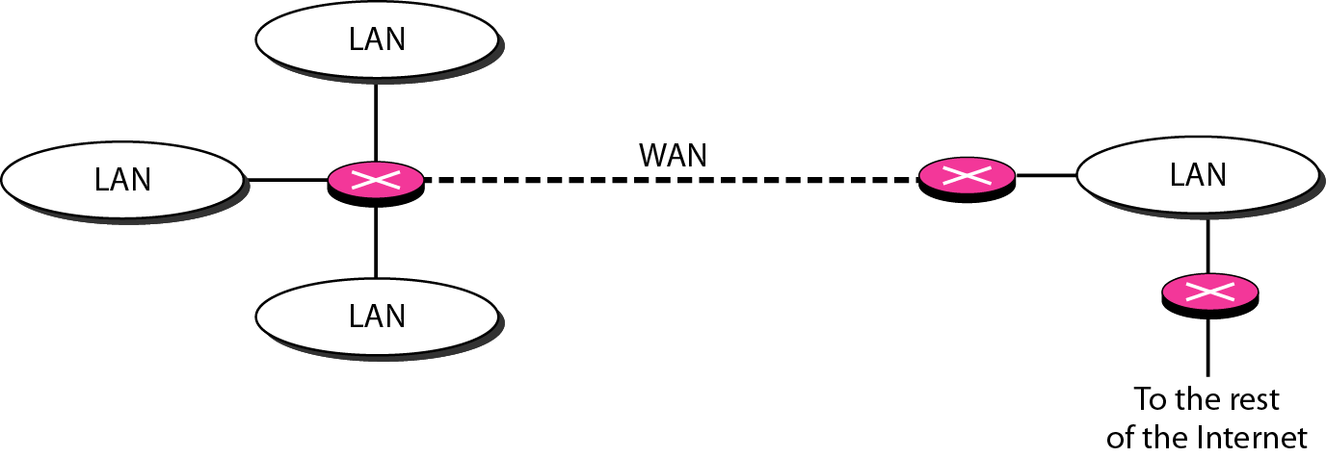
路由器
路由器是连接两个或多个网络的硬件设备，在网络间起网关的作用，是读取每一个数据报中的地址然后决定如何传送的网络设备。路由器完成网络层任务，对不同的网络之间的数据报进行存储、分组转发处理。
Figure 15.11 路由器连接 LAN 和 WAN
Notes:
路由器与早期的网桥相比有很多的变化和不同。网桥的局限性比较大，它只能够连通数据链路层相同或类似的网络，不能连接数据链路层之间有着较大差异的网络。但路由器打破了这个局限，能够连接任意的两种不同的网络，但是这两种网络必须使用相同的网络层协议。

Slide 31

路由器 vs. 交换机（二层）
两者都是存储和转发
路由器：网络层设备（检查网络层首部）
交换机：链路层设备（检查链路层首部）
application
transport
network
link
physical
datagram
frame
link
physical
frame
switch
network
link
physical
datagram
两者都有转发表
路由器：使用路由算法、IP地址计算路由表
交换机：使用泛洪、学习建立MAC地址转发表
frame
application
transport
network
link
physical

Slide 32


路由
路由器通过路由决定数据的转发，转发策略称为路由选择（routing）。
请走R4方向
从以太口方向出去就到了
R3
请走R2方向
我想去192.168.1.1
R4
R2
192.168.1.1/24
R1
192.168.0.1/24
Notes:
路由器提供了将异构网互联的机制，实现将一个数据包从一个网络发送到另一个网络。路由就是指导IP 数据包发送的路径信息。

Slide 33
路由表（routing table）
路由表用于保存各种传输路径的相关数据（路由信息）供数据转发（路由选择）时使用，主要包含以下关键项：
目的地址（Destination）
标识IP数据报的目的地址或目的网络。
网络掩码（Mask）
与目的地址一起标识目的主机或路由器所在网段的地址。
输出接口（Interface）
说明IP数据报从路由器哪个接口转发。
下一跳IP地址（Next hop）
说明IP数据报所经由的下一个路由器的接口地址。
Notes:
路由器转发数据包的关键是路由表。每个路由器中都保存着一张路由表，表中每条路由项都指明数据包到某子网或某主机应通过路由器的哪个物理端口发送，然后就可到达该路径的下一个路由器，或者不再经过别的路由器而传送到直接相连的网络中的目的主机。
路由表中包含了下列关键项：
目的地址（Destination）：用来标识IP包的目的地址或目的网络。
网络掩码（Mask）：与目的地址一起来标识目的主机或路由器所在的网段的地址。将目的地址和网络掩码“逻辑与”后可得到目的主机或路由器所在网段的地址。例如：目的地址为8.0.0.0，掩码为255.0.0.0的主机或路由器所在网段的地址为8.0.0.0。掩码由若干个连续“1”构成，既可以用点分十进制表示，也可以用掩码中连续“1”的个数来表示。
输出接口（Interface）：说明IP包将从该路由器哪个接口转发。
下一跳IP地址（Nexthop）：说明IP包所经由的下一个路由器的接口地址。

Slide 34
路由的分类
根据路由器学习路由信息、生成并维护路由表的方法包括三种路由：
直连路由（ Direct ）
由链路层协议发现，一般指去往路由器接口地址所在网段的路径，该路径信息不需要网络管理员维护，也不需要路由器通过某种算法进行计算获得，直连路由无法使路由器获取与其不直接相连的路由信息。
静态路由（ Static ）
是根据网络拓扑，使用命令在路由器上配置的路由信息。这些静态路由信息指导报文发送，不需要路由器进行计算，但是当网络规模较大或网络拓扑经常发生改变时，网络管理员的工作将非常复杂并且容易产生错误。
动态路由（ Dynamic ）
路由器按照特定的算法自动计算新的路由信息，适应网络拓扑结构的变化。路由器需要交换信息，因此开销大，配置复杂。但动态路由无需人工维护，适合复杂拓扑结构的网络。
Notes:
在路由表中有一个Protocol字段：指明了路由的来源，即路由是如何生成的。路由的来源主要有3 种：
链路层协议发现的路由（Direct）
开销小，配置简单，无需人工维护，只能发现本接口所属网段拓扑的路由。
手工配置的静态路由（Static）
静态路由是一种特殊的路由，它由管理员手工配置而成。通过静态路由的配置可建立一个互通的网络，但这种配置问题在于：当一个网络故障发生后，静态路由不会自动修正，必须有管理员的介入。静态路由无开销，配置简单，适合简单拓扑结构的网络。
动态路由协议发现的路由（RIP、OSPF ……）
当网络拓扑结构十分复杂时，手工配置静态路由工作量大而且容易出现错误，这时就可用动态路由协议，让其自动发现和修改路由，无需人工维护，但动态路由协议开销大，配置复杂。

Slide 35
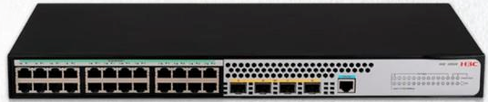
三层交换机
三层交换机就是具有部分路由器功能的交换机，工作在网络层。三层交换机的最重要目的是加快大型局域网内部的数据交换，所具有的路由功能也是为这目的服务的。
对于数据包转发等规律性的过程由硬件高速实现，而像路由信息更新、路由表维护、路由计算、路由确定等功能，由软件实现。

Slide 36
路由器 vs. 交换机（三层）
三层交换机具有路由功能，与传统路由器的路由功能总体上一致，但是还存在着很大的本质区别。
主要功能不同。三层交换机同时具备了数据交换和路由转发两种功能，但其主要功能还是数据交换；而路由器仅具有路由转发这一种主要功能。
适用环境不同。三层交换机的路由功能通常比较简单，在局域网中的主要用途还是提供快速数据交换功能。路由器则更多体现在不同类型网络之间的互联上，可进行最佳路由选择、负荷分担、链路备份及和其他网络进行路由信息的交换等。
性能体现不同。路由器一般由基于CPU的软件路由引擎执行数据报交换，而三层交换机通过硬件执行数据报交换。从整体性能上三层交换机的性能远优于路由器，适用于数据交换频繁的局域网中；路由器虽然路由功能非常强大，但它的数据报转发效率远低于三层交换机，更适合于数据交换不是很频繁的不同类型网络的互联。
Notes:
主要功能不同。三层交换机同时具备了数据交换和路由转发两种功能，但其主要功能还是数据交换；而路由器仅具有路由转发这一种主要功能。
适用环境不同。三层交换机的路由功能通常比较简单，在局域网中的主要用途还是提供快速数据交换功能。路由器则更多体现在不同类型网络之间的互联上，如局域网与广域网之间的连接、不同协议的网络之间的连接等，可进行最佳路由选择、负荷分担、链路备份及和其他网络进行路由信息的交换等。
性能体现不同。路由器一般由基于CPU的软件路由引擎执行数据报交换，而三层交换机通过硬件执行数据报交换。从整体性能上三层交换机的性能远优于路由器，适用于数据交换频繁的局域网中；路由器虽然路由功能非常强大，但它的数据报转发效率远低于三层交换机，更适合于数据交换不是很频繁的不同类型网络的互联，如局域网与互联网的互联。

Slide 37
网络设计的三层结构
核心层：通过高速转发通信，提供快速、可靠的骨干数据交换。
汇聚层：在工作站接入核心层前先做汇聚，减轻核心层设备的负荷。汇聚层具有实施策略、安全、工作组接入、虚拟局域网之间的路由、源地址或目的地址过滤等多种功能。
接入层：是直接连接用户计算机并使各种网络资源接入网络，为用户提供了在本地网段访问应用系统的能力。
 | 层次 | 主要功能
核心交换机 | 基本的二层交换功能 | VLAN划分、端口安全、MAC地址学习等基本交换功能
汇聚交换机 | 高级二层和三层功能 | 支持VLAN间路由、链路聚合、QoS等高级功能
接入交换机 | 高性能三层路由功能 | 提供大规模VLAN间路由、复杂网络策略和高级路由协议支持（如OSPF、BGP）

Slide 38
网关
在网络层以上实现网络互连，是复杂的网络互连设备，仅用于两个高层协议不同的网络互连，可用于广域网和局域网。
充当转换任务的计算机系统或设备，用于不同通信协议、数据格式或语言，甚至体系结构完全不同的两种系统之间，是一个翻译器。
由于历史的原因，许多有关TCP/IP的文献曾把网络层使用的路由器称为网关，如今很多局域网采用都是路由来接入网络，因此通常指的网关就是路由器端口的IP。
Notes:
与交换机只是简单地传达信息不同，网关对收到的信息要重新打包，以适应目的系统的需求。

Slide 39
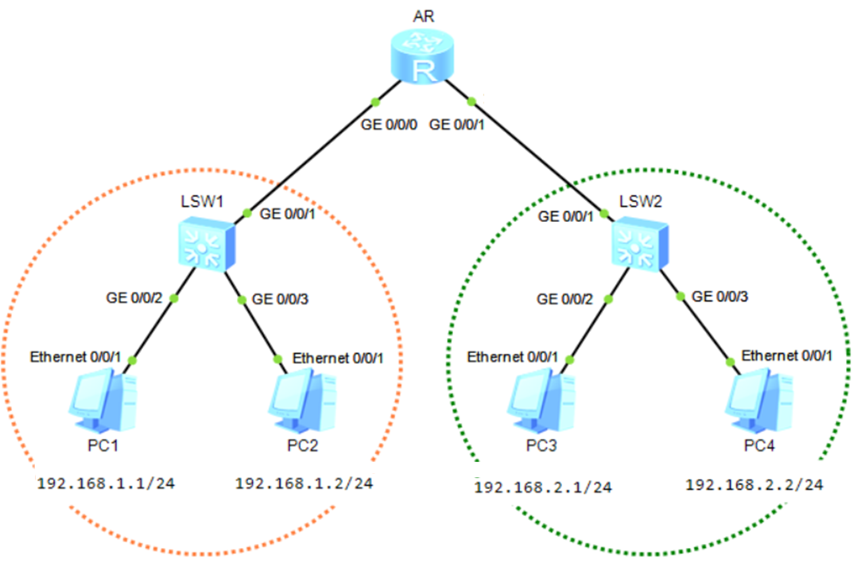
实验4 网关
请为PC1~PC4 配置拓扑所示的 IP 地址和子网掩码
LAN 1
LAN 2
问题1：当PC1和PC2通信时， LSW1的G0/0/1端口有数据吗？
问题2：PC1的数据如何到达PC2？通信过程是怎样的？
问题3：当PC1和PC3通信时，PC1发出的数据采用什么路径？
问题4：此时 AR的G0/0/0应该配置什么IP地址？与LAN1相关还是无关？
Notes:
如果LAN1中的主机发现数据报的目的主机不在本地网络中，就把数据报转发给它自己的网关，再由网关转发给LAN2的网关，LAN2的网关再转发给其网络中的某个主机。

Slide 40
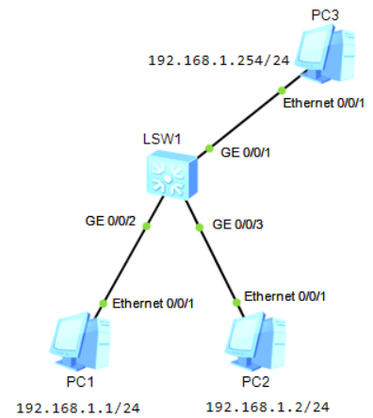
MAC地址 | 端口
MAC_PC3 | GE0/0/1
MAC_PC1 | GE0/0/2
MAC_PC2 | GE0/0/3
LAN 1
Notes:
如果LAN1中的主机发现数据报的目的主机不在本地网络中，就把数据报转发给它自己的网关，再由网关转发给LAN2的网关，LAN2的网关再转发给其网络中的某个主机。

Slide 41
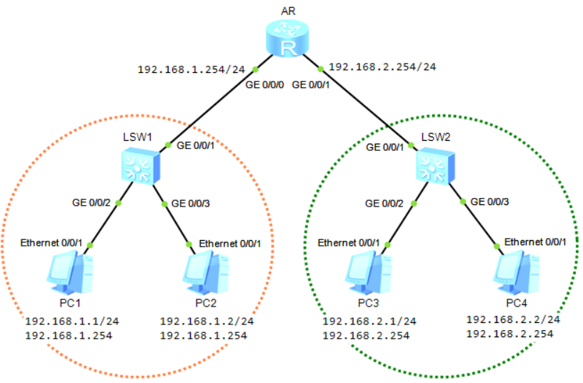
LAN 1
LAN 2
为路由器AR做如下配置：
<Huawei>system-view //进入系统视图
[Huawei]undo info-center enable //关闭信息中心
[Huawei]int g0/0/0 //进入端口配置
[Huawei-GigabitEthernet0/0/0]ip address 192.168.1.254 24 //配置IP地址和子网掩码
[Huawei-GigabitEthernet0/0/0]quit //退回上一级
[Huawei]int g0/0/1
[Huawei-GigabitEthernet0/0/1]ip address 192.168.2.254 24 //配置IP地址和子网掩码
[Huawei-GigabitEthernet0/0/1]quit
Notes:
如果LAN1中的主机发现数据报的目的主机不在本地网络中，就把数据报转发给它自己的网关，再由网关转发给LAN2的网关，LAN2的网关再转发给其网络中的某个主机。

Slide 42
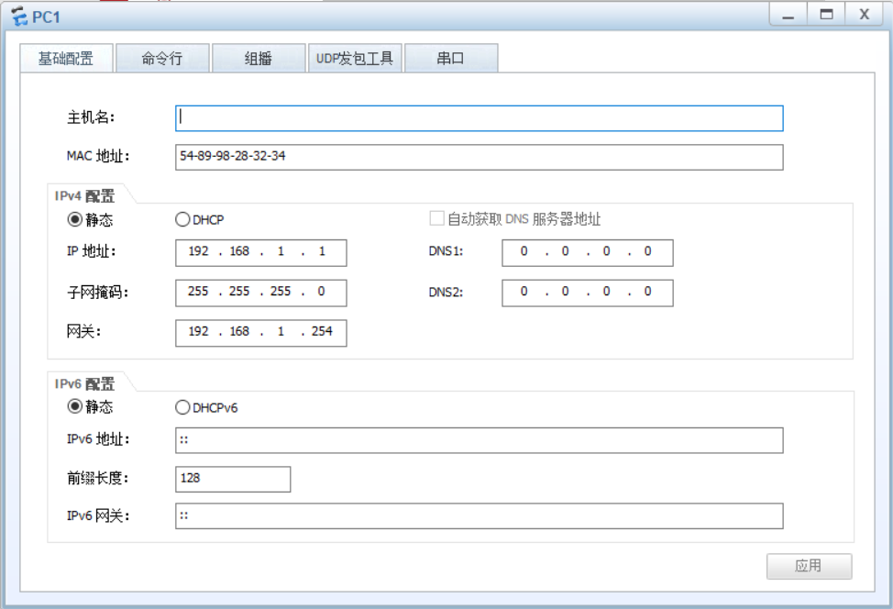
注意：利用子网掩码，如果LAN1中的主机发现数据的目的主机和自己处于同一本地网络，则通过交换机的MAC地址表查找转发端口并转发；如果目的主机不在本地网络中，就把数据报转发给它自己的网关。
问题5：配置网关之后，当PC1和PC3通信时， AR的G0/0/0端口有数据吗？

Slide 43
15.2 虚拟局域网（Virtual LAN）
虚拟局域网VLAN是一组逻辑上的设备和用户，这些设备和用户并不受物理位置的限制，可以根据功能、部门及应用等因素将它们组织起来，相互之间的通信就好像它们在同一个网段中一样，由此得名虚拟局域网。

Slide 44

局域网存在的问题
缺乏流量隔离
用户可能收到不必要的广播报文，从而消耗网络带宽和CPU资源或引起安全问题。
交换机的无效使用
多个组使用同一交换机时不能提供流量隔离。
用户管理困难
用户在不同组间移动，必须改变物理布线。
网络工程系
计算机科学系
Notes:
传统以太网交换机在相邻两个结点之间转发数据时，采用的是基于源MAC地址的学习方式，自动学习各个端口连接的主机MAC地址形成并维护自己的转发表，然后依据此表进行以太网帧的转发。所有端口之间都可以互相访问，并且转发的过程是自动的，网络管理人员无法控制端口之间的转发，例如不让主机A访问主机B。这导致了过去的网络存在以下问题:
现代机构的局域网常常是配置为等级结构的，每个工作组(部门)有自己的交换局域网，经过一个交换机等级结构与其他工作组的交换局域网互联。虽然这样的配置在理想世界中能够很好地工作，但在现实世界常常不尽如人意。在图6-15中的配置中，能够发现3个缺点: 缺乏流量隔离。尽管该等级结构把组流量局域化到一个单一交换机中，但广播流量(例如携带ARP和DHCP报文或那些目的地还没有被自学习交换机学习到的帧)仍然必须跨越整个机构网络。限制这些广播流量的范围将改善局域网的性能。也许更为重要的是，为了安全/隐私的目的也可能希望限制局域网广播流量。例如，如果一个组包括公司的行政管理团队，另一个组包括运行着Wireshark分组嗅探器的心怀不满的雇员，网络管理员也许非常希望行政流量无法到达该雇员的主机。通过用路由器代替中心交换机，能够提供这种类型的隔离。
交换机的无效使用。如果该机构不止有3个组，而是有10个组，则将要求有10个第一级交换机。如果每个组都较小，比如说少于10个人，则单台96端口的交换机将足以容纳每个人，但这台单一的交换机将不能提供流量隔离。
管理用户。如果一个雇员在不同组间移动，必须改变物理布线，以将该雇员连接到图6-15 中的不同的交换机上。属于两个组的雇员将使问题更为困难。

Slide 45
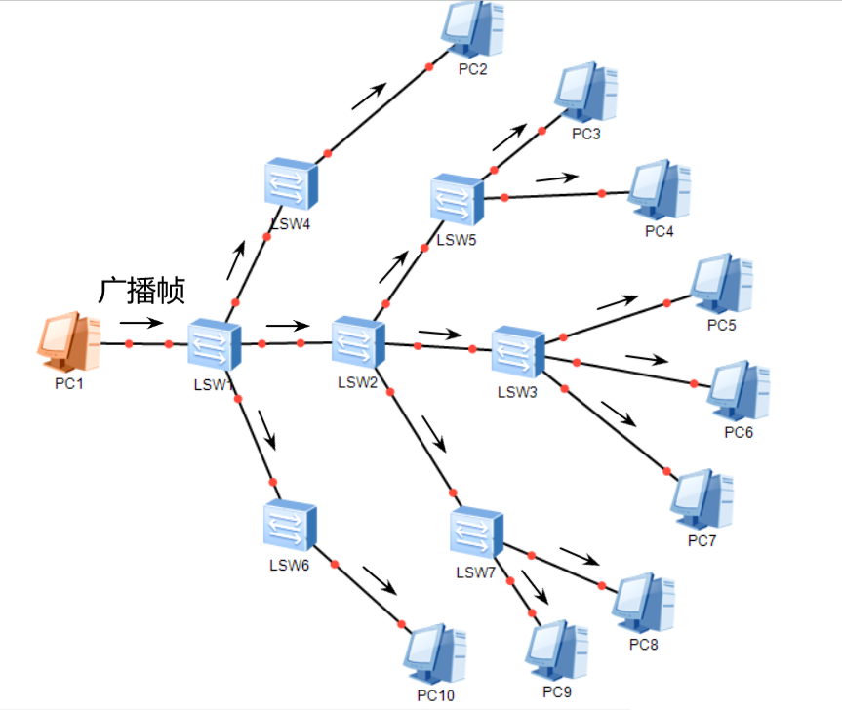
交换机将连接在不同端口的主机分隔成独立的冲突域，但它们仍然处在一个共同的广播域中。
VLAN以局域网交换技术为基础，通过交换机内部的软件功能，将网络中的主机按照功能、应用或部门等因素构成虚拟的工作组或逻辑网段。
这些逻辑网段分别拥有独立的冲突域和广播域，因此VLAN可以缩小广播域和隔离广播。

Slide 46
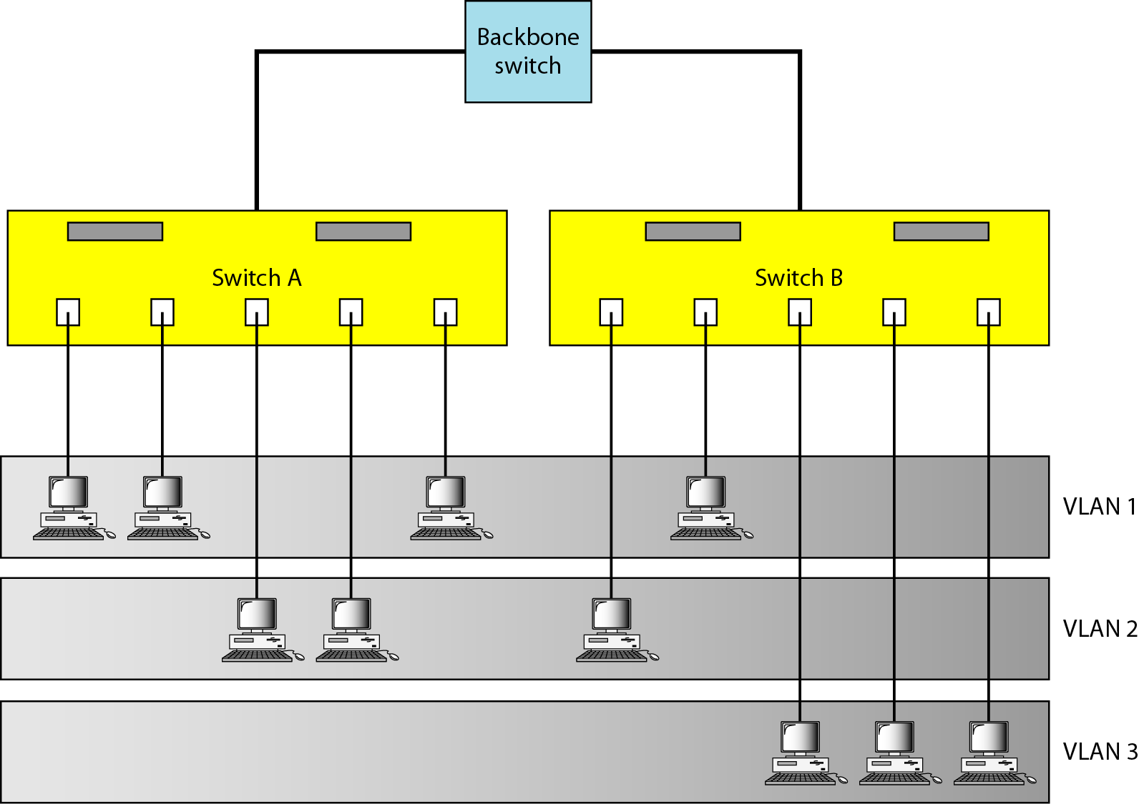
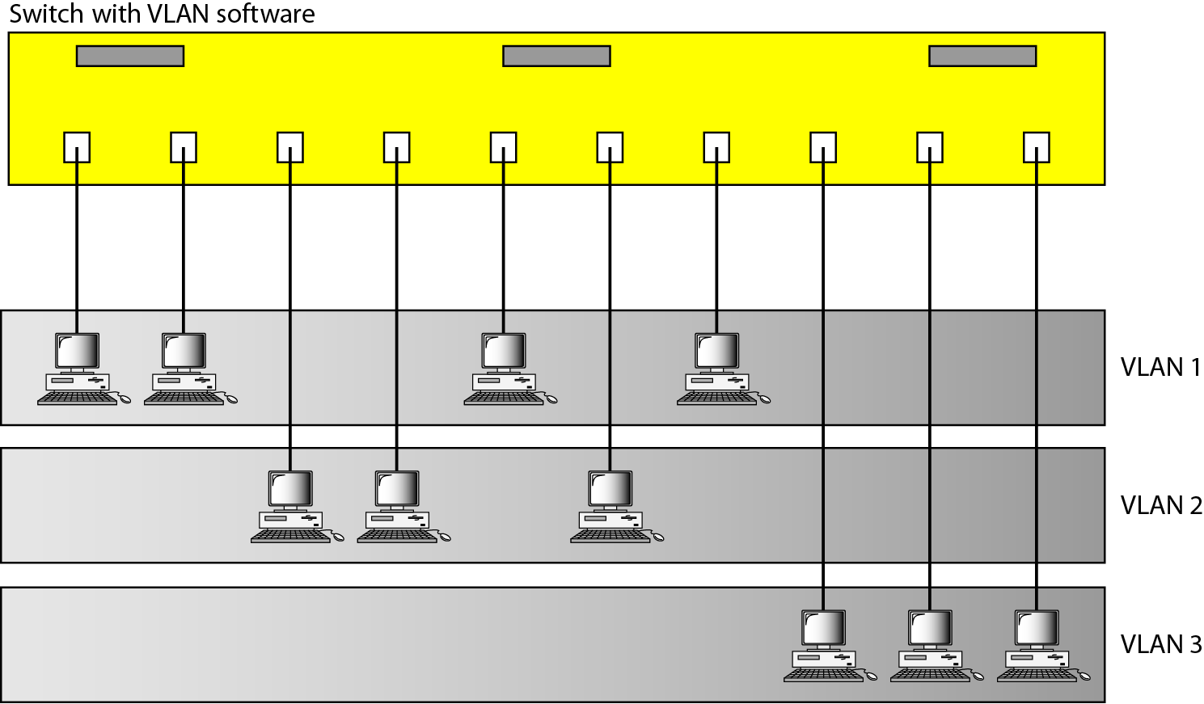
VLAN将局域网划分成逻辑的网段，一个局域网可以划分成多个VLAN，也允许连接在不同交换机上的站点组成一个VLAN，同一VLAN中的站点通信时就像它们属于一个物理网段一样。
VLAN的优点：隔离和安全性、广播控制、灵活性和可管理性
Figure 15.16 使用 VLAN 的交换机
Figure 15.17 主干网中使用 VLAN 的交换机

Slide 47
基于端口划分VLAN
VLAN的划分方式
VLAN可基于交换机端口、MAC地址、第三层协议和IP组播等进行划分。
VLAN Table
VLAN ID | Port
10 | G0/0/1
10 | G0/0/2
20 | G0/0/3
20 | G0/0/4
PCA
PCC
G0/0/1
G0/0/3
G0/0/2
G0/0/4
PCB
PCD
VLAN 10
VLAN 20

Slide 48
VLAN ID
VLAN ID 用来描述不同的 VLAN。VLAN ID相同，表示属于同一个广播域，可以直接通信。VLAN ID不同，则属于不同的广播域，无法直接通信，必须借助三层设备进行互通。
VLAN ID 最多总共有 2¹² = 4096个（0 - 4095），其中VLAN 0 和VLAN 4095 为保留，只在特定的情况下使用。
VLAN 1 是交换机初始就有的 VLAN，称为默认 VLAN。初始状态所有接口都处于这个 VLAN 下，这就是设备连接到交换机以后就能互相通信的原因。

Slide 49
VLAN 标签（TAG）
在VLAN交换网络中，以太网帧主要有以下两种形式:
有标记帧（Tagged）：加入了 4 字节VLAN标签的帧。
无标记帧（Untagged）：原始的、未加入 4 字节VLAN标签的帧。
交换机内部处理的数据帧一律都是有标记帧。从用户终端接收无标记帧后，交换机会为无标记帧添加 VLAN 标签，然后通过干道链路发送帧。交换机向用户终端发送帧前，会去除 VLAN 标签，并通过接入链路向终端发送无标记帧。
Notes:
交换机内部处理的数据帧一律都是Tagged帧。从用户终端接收无标记帧后，交换机会为无标记帧添加VLAN标签，重新计算帧校验序列(FCS)，然后通过干道链路发送帧;向用户终端发送帧前，交换机会去除VLAN标签，并通过接入链路向终端发送无标记帧。

Slide 50
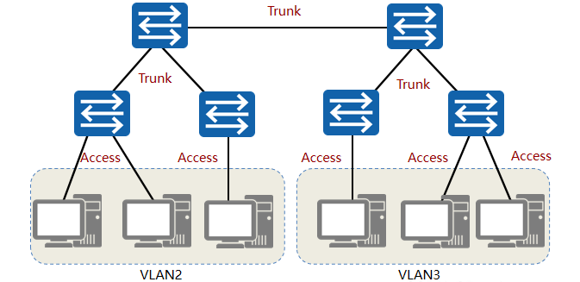
链路类型和接口类型
在VLAN交换网络中，把交换机与终端直接相连的链路称为接入链路（Access Link），接入链路上交换机一侧的端口称为Access端口。交换机之间直接相连的链路称为干道链路（Trunk Link），Trunk链路两侧的端口称为Trunk端口。
在Access链路上传输的帧，只能是Untagged帧，并且这个帧只属于某个特定的VLAN，Access端口只能让属于这个特定VLAN的帧通过。
在Trunk链路上传输的帧，只能是Tagged帧，并且这个帧可以属于不同的VLAN。一个Trunk端口可以同时属于多个VLAN，并且可以让属于不同VLAN的帧通过。
Notes:
交换机内部处理的数据帧一律都是Tagged帧。从用户终端接收无标记帧后，交换机会为无标记帧添加VLAN标签，重新计算帧校验序列(FCS)，然后通过干道链路发送帧;向用户终端发送帧前，交换机会去除VLAN标签，并通过接入链路向终端发送无标记帧。
对于一个Tagged VLAN帧，交换机能通过Tag中VID字段的值来判断它属于哪个VLAN。对于Untagged VLAN帧，交换机需要根据某个原则（如帧是从哪个端口进入交换机的 ）来判定或划分它属于哪个VLAN。
在VLAN交换网中，把交换机与终端直接相连的链路称为接入链路（Access Link），把接入链路上交换机一侧的端口称为Access端口。交换机之间直接相连的链路称为干道链路（Trunk Link），把Trunk链路两侧的端口称为Trunk端口。
在Access链路上传输的帧，只能是Untagged帧，并且这个帧只属于某个特定的VLAN。一个Access端口只能属于某个特定的 VLAN，并且只能让属于这个特定VLAN的帧通过。
在Trunk链路上传输的帧，只能是Tagged帧，并且这个帧可以属于不同的VLAN。一个Trunk端口可以同时属于多个VLAN，并且可以让属于不同VLAN的帧通过。

Slide 51
Switch 1
1
2
3
4
A
B
帧首
数据
帧首
数据
VLAN 10
ID = 10
VLAN 20
ID = 20
VLAN 10 标记
Switch 2
1
2
3
4
C
D
帧首
数据
Notes:
IEEE 802.1Q定义了基于端口的VLAN模型。

Slide 52
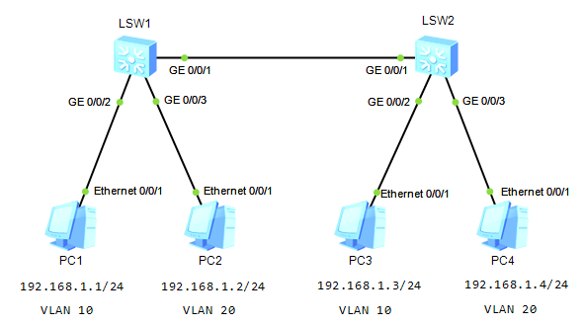
实验5 划分VLAN
Trunk
Access
Access
Access
Access
思考：为PC1~PC4配置IP地址和子网掩码，此时4台PC彼此间是否可以通信吗？

Slide 53
对两台交换机LSW1和LSW2进行相同配置：
<Huawei>system-view
[Huawei]undo info-center enable //关闭信息中心
[Huawei]vlan batch 10 20 //批量创建VLAN
[Huawei]int g0/0/1 //进入端口配置模式
[Huawei-GigabitEthernet0/0/1]port link-type trunk //端口类型为trunk
[Huawei-GigabitEthernet0/0/1]port trunk allow-pass vlan 10 20
//允许VLAN 10和VLAN 20的帧通过
[Huawei-GigabitEthernet0/0/1]quit //退回上一级
[Huawei]int g0/0/2
[Huawei-GigabitEthernet0/0/2]port link-type access //端口类型为access
[Huawei-GigabitEthernet0/0/2]port default vlan 10 //端口划分到VLAN 10
[Huawei-GigabitEthernet0/0/2]quit
[Huawei]int g0/0/3
[Huawei-GigabitEthernet0/0/3]port link-type access
[Huawei-GigabitEthernet0/0/3]port default vlan 20
[Huawei-GigabitEthernet0/0/3]quit
[Huawei]

Slide 54
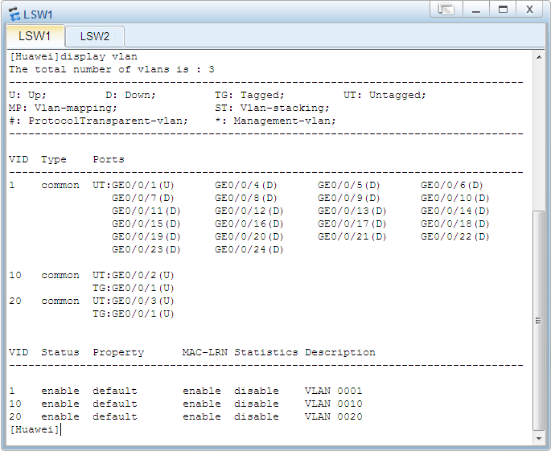
在交换机上使用命令display vlan查看已创建的VLAN
思考：创建VLAN后， 4台PC彼此间是否可以通信？

Slide 55
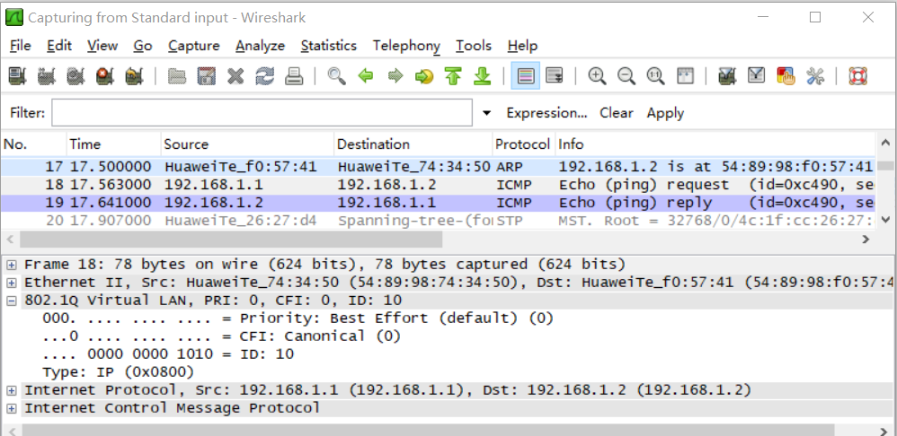
查看VLAN帧
思考：如何抓包查看VLAN帧的构成？

Slide 56
IEEE 802.1Q 协议和帧格式
6Byte 6Byte 2Byte 46-1500Byte 4Byte
Destination MAC | Source MAC | Length/Type | Data | CRC
6Byte 6Byte 4Byte 2Byte 46-1500Byte 4Byte
Destination MAC | Source MAC | VLAN Tag | Length/Type | Data | CRC
TPID | PRI | CFI | VID
2Byte 3bit 1bit 12bit

Slide 57
TPID ：标签协议标识符（Tag Protocol Identifier），表示数据帧的类型。取值为 0x8100 表示该帧是 IEEE 802.1Q 的VLAN数据帧。
PRI ：Priority，表示数据帧的802.1p优先级。取值范围为 0-7，值越大优先级越高，当交换机拥塞时，优先发送优先级高的数据帧。
CFI ：标准格式指示位（Canonical Format Indicator），表示MAC地址在不同的传输介质中是否以标准格式封装，用于兼容以太网和令牌环网。1 表示以非标准格式封装，在以太网中，CFI 为 0。
VID ：VLAN ID，数据帧所属的VLAN的编号，VLAN ID 取值范围为 0 - 4095。因为 0 和 4095 为协议保留值，所以VLAN ID的有效范围是1 - 4094。
PRI、CFI和VID统称为标签控制信息（Tag Control Information）。

Slide 58
交换机虚拟接口
思考：能为交换机的端口配置IP地址吗？
交换机虚拟接口（Switch Virtual Interface，SVI）用于连接交换机的逻辑 VLAN 和路由功能。每个 SVI 与一个 VLAN 相关联，并在交换机中创建一个逻辑接口，用于管理该 VLAN 内的网络流量。
SVI 实际上是交换机上的虚拟路由接口，它具有 IP 地址和子网掩码，并且可以与其他设备进行通信，包括其他 VLAN、路由器和上层网络设备。
Notes:
二层交换机（Layer 2 Switch）
普通端口：二层交换机的主要功能是基于MAC地址进行数据帧的转发，其普通端口（如接入端口或Trunk端口）通常不能配置IP地址。这些端口主要用于连接终端设备（如电脑、打印机）或连接其他交换机。
管理端口：二层交换机通常有一个管理端口（Management Port），用于设备的管理和配置。这个端口可以配置一个IP地址，用于通过网络进行远程管理，例如通过Web界面或命令行接口（CLI）进行配置。
三层交换机（Layer 3 Switch）
VLAN接口（SVI）：三层交换机可以配置虚拟局域网接口（SVI，Switch Virtual Interface）。SVI是逻辑接口，用于为VLAN分配IP地址，从而实现不同VLAN之间的路由功能。虽然SVI并不是物理端口，但它允许交换机像路由器一样处理IP数据包。
物理端口：三层交换机的物理端口也可以配置IP地址，使其可以作为路由器接口使用。例如，在某些场景下，可以将一个物理端口配置为一个子网的网关，实现不同网络之间的通信。
特殊场景
在一些特殊场景下，例如使用交换机进行堆叠（Stacking）或配置某些高级功能时，可能会为交换机的某些端口分配IP地址用于特定用途，但这并不常见。

Slide 59
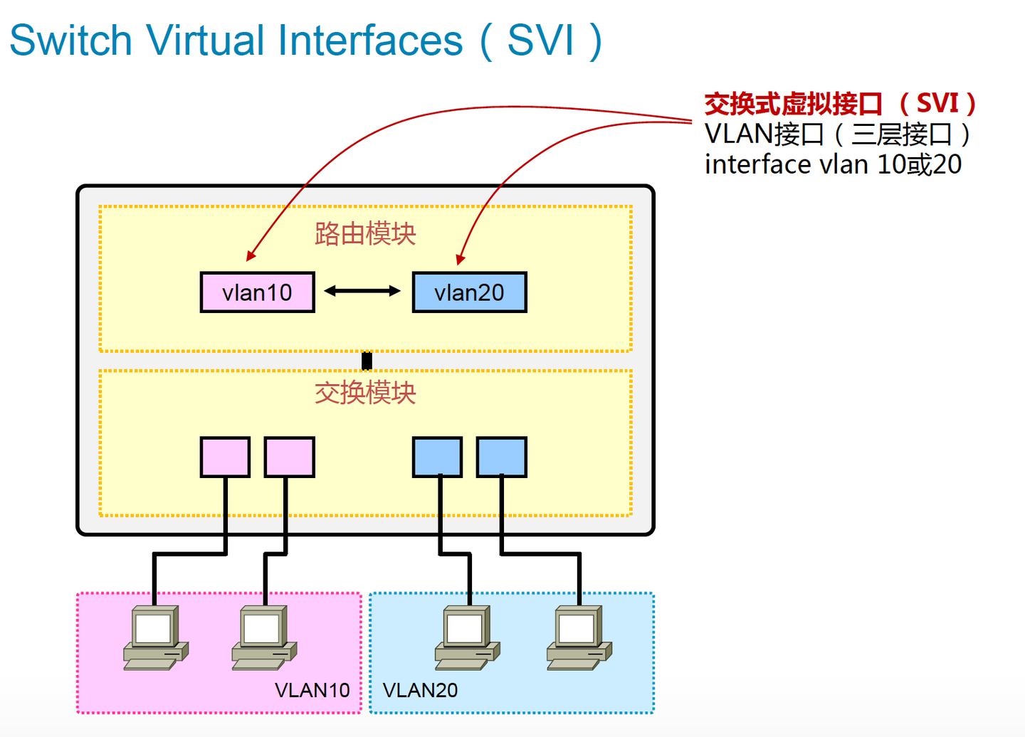
[Huawei]int vlanif 10
[Huawei-Vlanif10]ip address 192.168.1.254 24
[Huawei-Vlanif10]quit
[Huawei]int vlanif 20
[Huawei-Vlanif10]ip address 192.168.2.254 24
[Huawei-Vlanif10]quit
vlanif 10
vlanif 20

